Slide 1
СЛУЖЕНИЕ «ПОСЕЙ СЕМЯ»
[СВЕТИТЬ ВОКРУГ]
Ибо в этом случае справедливо изречение:
«один сеет, а другой жнет»
Иоанна 4:37
Автор – Хизер-Дон Смолл, директор
Отдела женского служения Генеральной конференции
Отрывок из руководства отдела женского служения по евангелизму «Благовестие для всех»
Notes:
Благовестие для всех: руководство по евангелизму отдела женского служения, Appendix J, Служение «Посей семя», автор Хизер-Дон Смолл (Silver Spring, Maryland: General Conference Women’s Ministries), 117, 118.
Ресурсы по миссионерскому служению отдела женского служения:
Открытка «Посей семя» и 9 других открыток с идеями для служения:
https://women.adventist.org/ministry-idea-cards
Благовестие для всех: руководство по евангелизму отдела женского служения: https://women.adventist.org/outreach-is-for-everyone

Slide 2
Ибо в этом случае справедливо изречение: «один сеет, а другой жнет»
Иоанна 4:37
Notes:
Ибо в этом случае справедливо изречение: «один сеет, а другой жнет», Иоанна 4:37
Эти слова были сказаны Иисусом Его ученикам, когда Он стоял, наблюдая за женщиной Самарянкой и людьми, которым она рассказала о Нем. Ученики вернулись, принеся пищу для Иисуса. Но Иисус не хотел земной пищи. Вместо этого Он сказал: «Моя пища есть творить волю Пославшего Меня и совершить дело Его» (Иоанна 4:34). Иисус знал, что Его цель на этой земле - исполнить волю Своего отца. Знаете ли вы Божью волю для вашей жизни?
Когда Иисус посмотрел на большую группу людей, идущих к Нему, Он сказал ученикам, что урожай, который, как они думали, был в будущем, на самом деле был готов прямо сейчас, в тот самый день (см. Иоанна 4:35).

Slide 3

«один сеет, а другой жнет»
Иоанна 4:37
Notes:
Но я бы хотела особенное внимание обратить на следующие слова Иисуса. Он сказал им: «Жнущий получает награду и собирает плод в жизнь вечную, так что и сеющий и жнущий вместе радоваться будут, ибо в этом случае справедливо изречение: «один сеет, а другой жнет» (Иоанна 4:36, 37).

Slide 4
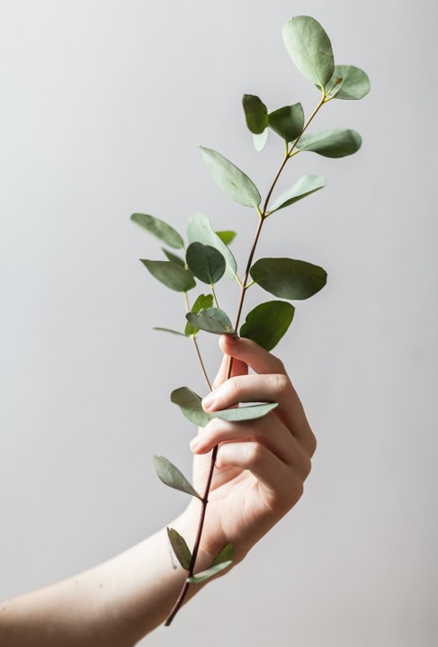
Что Иисус имел в виду, говоря это? Когда мы думаем о цикле посадки и сбора урожая, нетрудно понять Его иллюстрацию и ее применение.
Иисус говорит, что есть люди, которые жнут, но не сеют.
Notes:
Что Иисус имел в виду, говоря это? Когда мы думаем о цикле посадки и сбора урожая, нетрудно понять Его иллюстрацию и ее применение. Некоторые люди будут сеять семена Евангелия в жизни людей, а другие будут пожинать плоды той работы, которую совершил кто-то другой.
Вы полностью понимаете значение того, что Он говорит? Возможно, мы считаем, что только определенные люди призваны сеять «доброе семя» Евангелия и также пожинать плоды. Мы думаем об этом как о работе только определенных людей, таких как пастора, пресвитеров, евангелистов или обученных библейских работников, в общем, тех, у кого есть дар проводить библейские уроки. Многие из нас даже не думают о том, что нас может призвать сам Бог стать сеятелями или, возможно, жнецами. Мы думаем, что эти задачи, эти обязанности - для других людей. Но внимательный взгляд на эти стихи из Иоанна может изменить нашу точку зрения.
Иисус говорит, что есть люди, которые жнут, но не сеют.

Slide 5
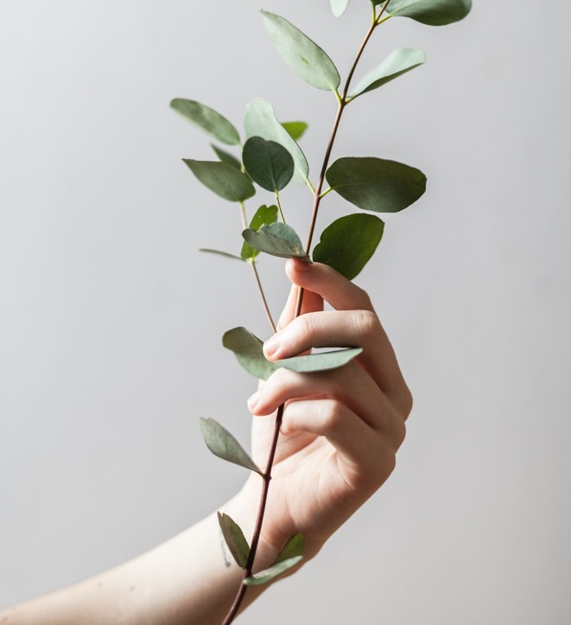
«Итак, идите, научите все народы, крестя их во имя Отца и Сына и Святого Духа»
Матфея 28:19
Notes:
Возникает вопрос: «Кто же посеял?». Кто бы это ни был, они были сосредоточены на посеве. Они не печалились, что кто-то другой пожнет то, что посеяли они, что кто-то другой присвоит эту заслугу. Они были сеятелями, распространяющими благую весть Евангелия.
Давайте посмотрим на еще один текст, в котором говорится о Божьих целях для нашей жизни.
«Итак, идите, научите все народы, крестя их во имя Отца и Сына и Святого Духа…» (Мф. 28:19).

Slide 6
Здесь Бог призывает всех верующих, каждого из нас, пойти и рассказать миру. Без сомнения, то, как мы говорим, как мы делимся Евангелием, будет различным.
Notes:
Здесь Бог призывает всех верующих, каждого из нас, пойти и рассказать миру. Без сомнения, то, как мы говорим, как мы делимся Евангелием, будет различным. Дары, таланты и способности, которые дает нам Бог, варьируются. Один человек - учитель, другой - домохозяйка, третий - медицинский техник, четвертый - архитектор. Какую бы работу вы ни выполняли, чтобы свести концы с концами, помните, что это не ваша высшая цель. Это только один из способов, который дал вам Бог, чтобы выполнить ваше жизненное предназначение, заключающееся в том, чтобы «пойти» и рассказать миру об Иисусе.
Учитель рассказывает своим ученикам об Иисусе своей добротой, терпением, справедливостью. Домохозяйка рассказывает об Иисусе своей семье и соседям через вкусную еду, гостеприимство, заботу о других, примером своей религиозной жизни. Также тихой проповедью могут быть честность, производительность, спокойный характер и даже аккуратность рабочего. И так далее.

Slide 7
У нас есть много способов посеять семена, но лучший способ - это посеять семена любви в жизни людей, которых мы встречаем.
Notes:
У нас есть много способов посеять семена, но лучший способ - это посеять семена любви в жизни людей, которых мы встречаем.
Мы можем не знать, как проводить библейский урок. Мы можем не знать, как убедить кого-то, что седьмой день - суббота. Но мы все можем сеять семена любви в чьей-то жизни.

Slide 8
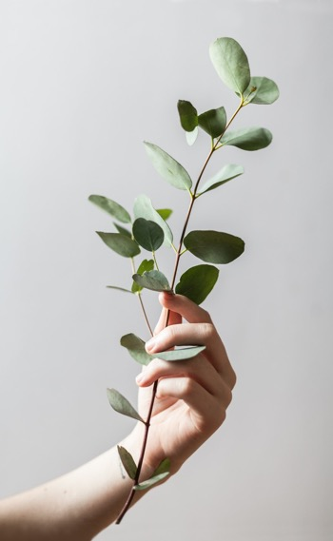
Это был метод Иисуса (Служение исцеления, с. 143). Он сосредоточился на любви к своему Отцу. Он заводил искренние, заботливые дружеские отношения, и в результате люди верили в Него. Он настолько заботился о людях, что делал все возможное, чтобы удовлетворить их нужды. Иисус сеял семена любви в жизни людей, и в результате сердца открывались, чтобы Он мог рассказать им о Своем Отце. Иисус сажал семена любви. Ты можешь сделать это? Да, мы все можем.
Notes:
Это был метод Иисуса (Служение исцеления, с. 143). Он сосредоточился на любви к своему Отцу. Он заводил искренние, заботливые дружеские отношения, и в результате люди верили в Него. Он настолько заботился о людях, что делал все возможное, чтобы удовлетворить их нужды. Иисус сеял семена любви в жизни людей, и в результате сердца открывались, чтобы Он мог рассказать им о Своем Отце. Иисус сажал семена любви. Ты можешь сделать это? Да, мы все можем.
Вы можете подумать, как же мне посеять семена в чьей-то жизни? Позвольте поделиться некоторыми идеями.

Slide 9

Вы любите читать? Вы можете посетить пожилых людей в доме престарелых и почитать им. Пойдите в больницу и читайте для тех, кто не может читать для себя. Кто-то в вашем районе может заболеть и будет рад, если кто-то ему почитает. Этим вы посеете семена Божьей любви.
Notes:
Вы любите читать? Вы можете посетить пожилых людей в доме престарелых и почитать им. Пойдите в больницу и читайте для тех, кто не может читать для себя. Кто-то в вашем районе может заболеть и будет рад, если кто-то ему почитает. Этим вы посеете семена Божьей любви.

Slide 10
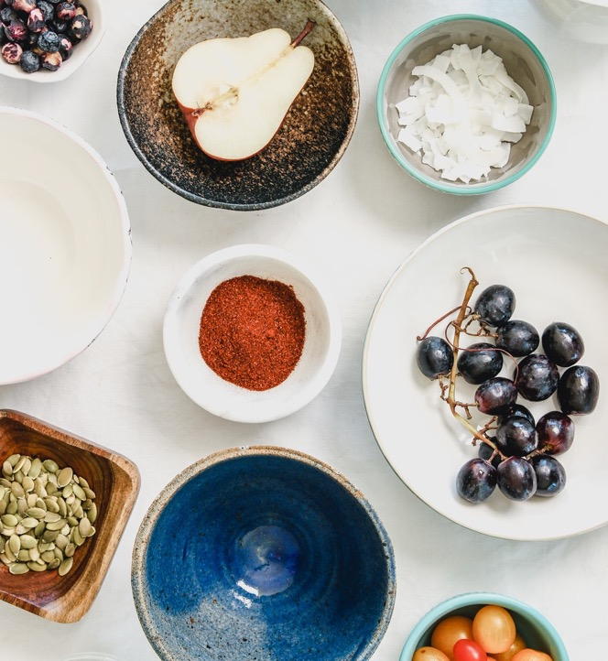
Вы любите готовить? Вы можете приготовить еду для какого-нибудь больного. Или для того, кто потерял любимого человека. Вы можете научить некоторых своих соседей или коллег готовить полезную для здоровья пищу. Вы можете испечь хлеб и взять его в приют для бездомных или отнести новому соседу. Этим вы будете сеять семена любви.
Notes:
Вы любите готовить? Вы можете приготовить еду для какого-нибудь больного. Или для того, кто потерял любимого человека. Вы можете научить некоторых своих соседей или коллег готовить полезную для здоровья пищу. Вы можете испечь хлеб и взять его в приют для бездомных или отнести новому соседу. Этим вы будете сеять семена любви

Slide 11

Вы любите делать поделки? Вы можете делать открытки и дарить их людям, которых встречаете каждый день в супермаркете, аптеке, отеле, аэропорту. Оставьте открытку со словами благодарности и поддержки для них и текстом на сегодняшний день. Этим вы посеете семена Божьей любви.
Notes:
Вы любите делать поделки? Вы можете делать открытки и дарить их людям, которых встречаете каждый день в супермаркете, аптеке, отеле, аэропорту. Оставьте открытку со словами благодарности и поддержки для них и текстом на сегодняшний день. Этим вы посеете семена Божьей любви.

Slide 12
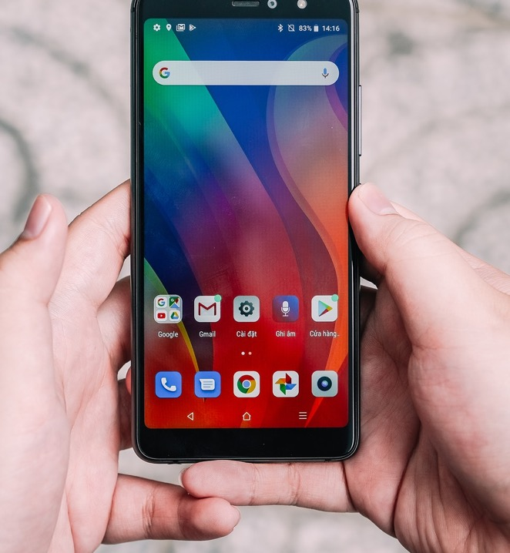
Вы пожилая и плохо ходите? Вы можете взять свою телефонную книгу и каждый день звонить нуждающимся и предлагать помолиться об их проблемах. Вы будете удивлены тем, как много людей готовы поделиться своими переживаниями с совершенно незнакомым человеком, и будут рады вашей молитве о них. Этим вы посеете семена Божьей любви.
Notes:
Вы пожилая и плохо ходите? Вы можете взять свою телефонную книгу и каждый день звонить нуждающимся и предлагать помолиться об их проблемах. Вы будете удивлены тем, как много людей готовы поделиться своими переживаниями с совершенно незнакомым человеком, и будут рады вашей молитве о них. Этим вы посеете семена Божьей любви

Slide 13
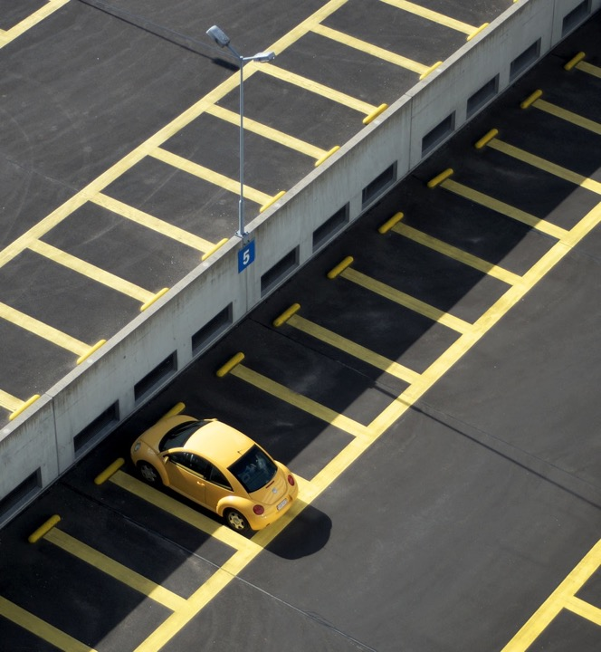
Скажите спасибо служащему автостоянки с улыбкой. Этим вы посеете семена любви.
Notes:
Скажите спасибо служащему автостоянки с улыбкой. Этим вы посеете семена любви.

Slide 14

Вы любите слушать? Тогда найдите время, чтобы выслушать людей, которые изо всех сил пытаются избавиться от боли и проблем. Многие отчаянно нуждаются в том, чтобы кто-то выслушал их и разделил их чувства. Этим вы посеете семена Божьей любви.
Notes:
Вы любите слушать? Тогда найдите время, чтобы выслушать людей, которые изо всех сил пытаются избавиться от боли и проблем. Многие отчаянно нуждаются в том, чтобы кто-то выслушал их и разделил их чувства. Этим вы посеете семена Божьей любви.

Slide 15
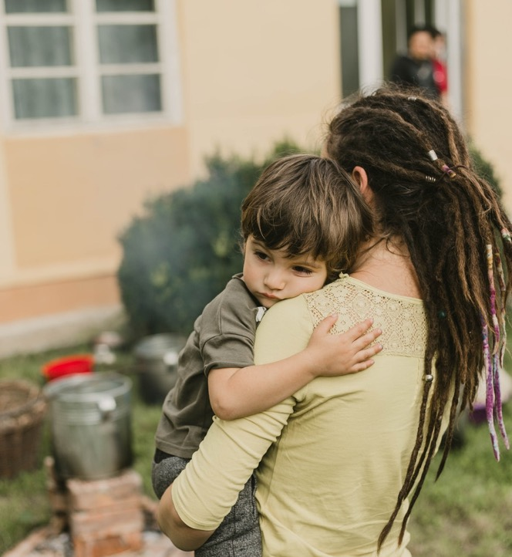
Предложите добровольно обучать детей в церкви или в вашем районе, которые не успевают по школьной программе. Этим вы посеете семена Божьей любви.
Notes:
Предложите добровольно обучать детей в церкви или в вашем районе, которые не успевают по школьной программе. Этим вы посеете семена Божьей любви.
Возможно, вы не сможете собрать плоды семян, которые посадили. Но это нормально. Когда Бог использует нас, чтобы сеять семя Своей любви в чьей-то жизни, Он Сам взращивает его. Он пошлет дождь, Свой Святой Дух, чтобы помочь тому маленькому растению взойти из семени. Он пошлет других людей подкормить растение, чтобы оно росло, пока не достигнет зрелости. И тогда Бог пошлет жнецов. Многие из вас никогда не увидят этих людей, но это нормально. Иисус сказал, кто-то сеет, а кто-то жнет.

Slide 16
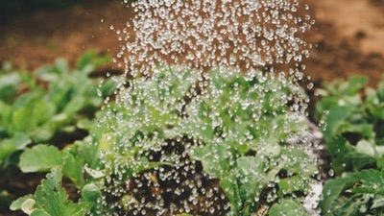
Вы сеющий или жнущий?
Даже если вы чувствуете, что не многие призваны пожинать, мы все призваны сеять. Каждый член церкви призван участвовать в великой работе проповеди евангелия миру.
Notes:
Вы сеющий или жнущий? Даже если вы чувствуете, что не многие призваны пожинать, мы все призваны сеять. Каждый член церкви призван участвовать в великой работе проповеди евангелия миру.

Slide 17
Вопрос в том, что делаешь ты? Пусть Бог поможет вам раскрыть вашу роль - как сеятеля или жнеца. И как только вы это узнаете, выйдите вперед и воспользуйтесь даром, способностью, талантом, тем, что вы любите делать, чтобы достичь людей,
посеяв семена любви в их жизни.
Открытка «Посей семя» и 9 других открыток с идеями для служения:
https://women.adventist.org/ministry-idea-cards
Notes:
Вопрос в том, что делаешь ты? Пусть Бог поможет вам раскрыть вашу роль - как сеятеля или жнеца. И как только вы это узнаете, выйдите вперед и воспользуйтесь даром, способностью, талантом, тем, что вы любите делать, чтобы достичь людей, посеяв семена любви в их жизни.
Благовестие для всех: руководство по евангелизму отдела женского служения, Appendix J, Служение «Посей семя», автор Хизер-Дон Смолл (Silver Spring, Maryland: General Conference Women’s Ministries), 117, 118.

